Slide 1
Praktični rad na stručnom ispitu za stručne suradnike školske knjižničare
Seminar za školske knjižničare pripravnike
OŠ Bartola Kašića Zagreb
19. prosinca 2019.
evica.tihomirovic@skole.hr

Slide 2
Ishodi
Knjižničar:
prepoznaje sadržaje s područja knjižnične pismenosti u kurikulumima pojedinih predmeta i međupredmetnih tema
definira ishode učenja i očekivanja međupredmetnih tema i ishode pojedinih aktivnosti kod pripremanja za odgojno-obrazovni rad
odabire aktivnosti, strategije, sredstva i pomagala za pripremu nastavnoga sata

Slide 3

Nastava „u” i „sa” školskom knjižnicom
realizacija Programa knjižničnog odgoja i obrazovanja: Poticanje čitanja i informacijska pismenost (KOO)
Promjena strategija učenja:
problemsko, projektno, istraživačko učenje
učenje i rad s različitim izvorima
multimedijalnost i interdisciplinarnost (korelacija različitih predmeta)
nužno vođenje kroz proces učenja

Slide 4
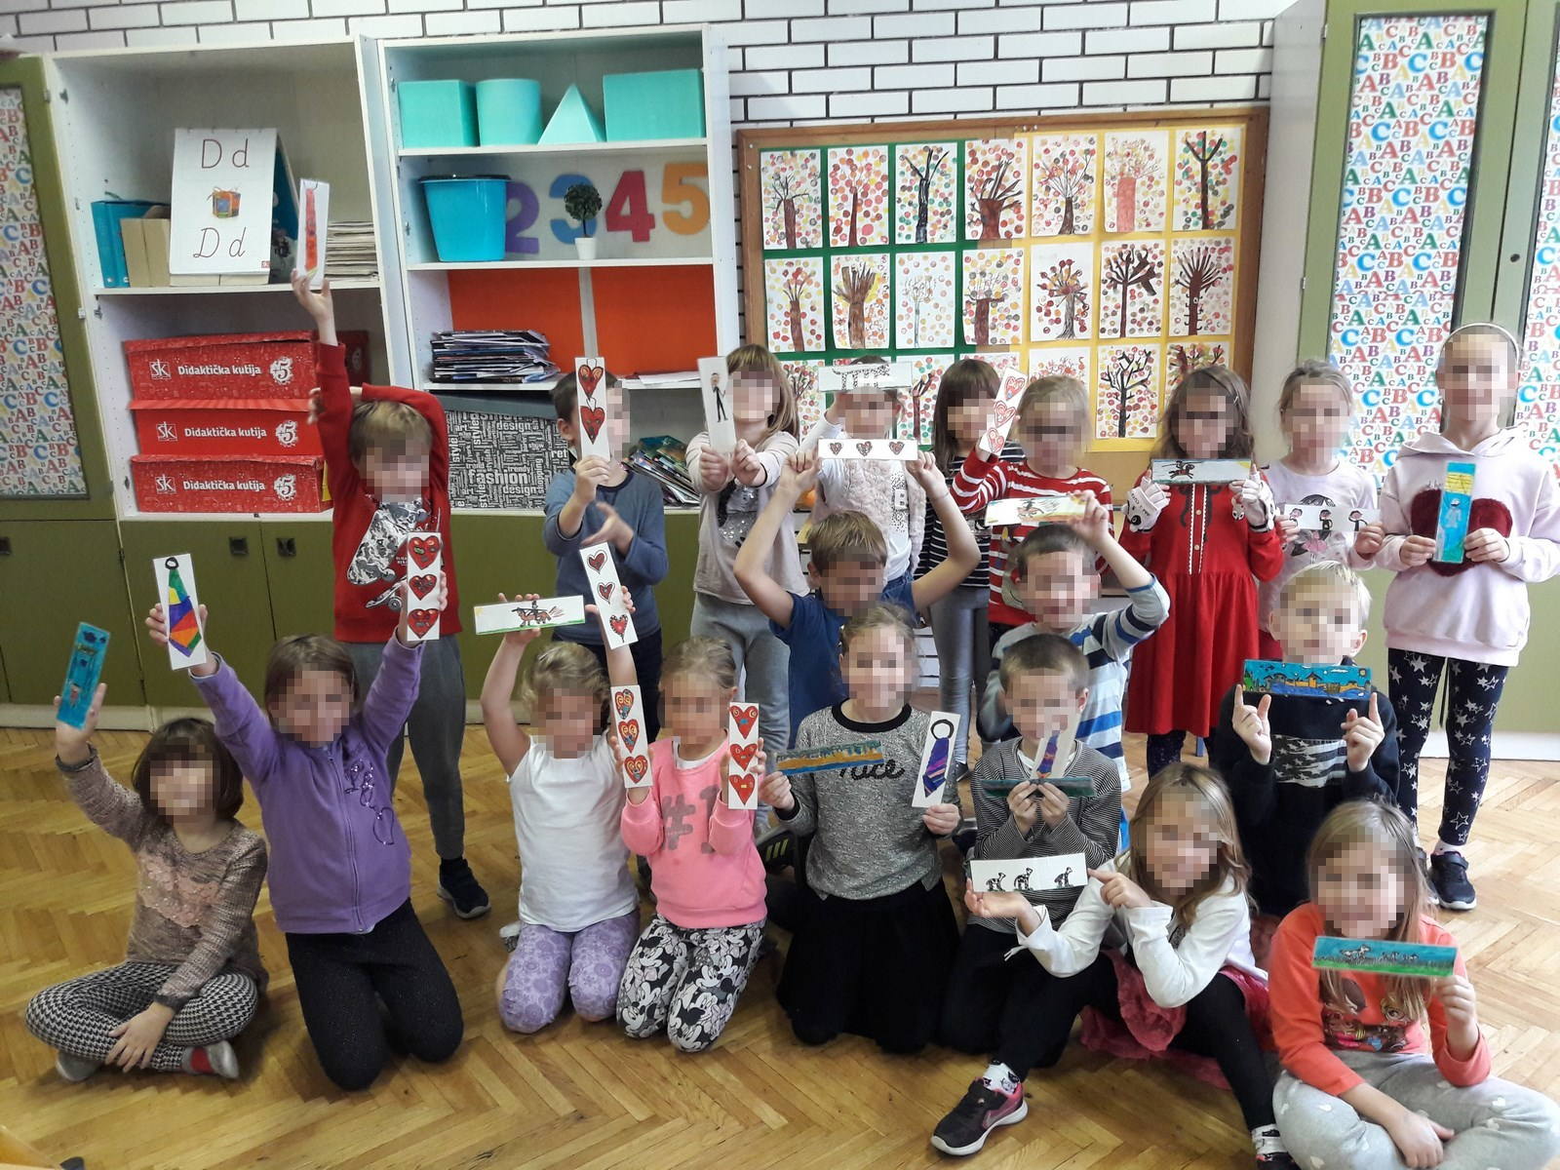
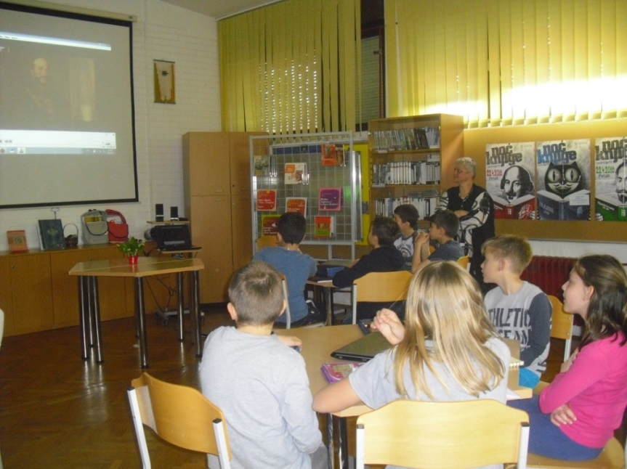
Nastava „u” i „sa” školskom knjižnicom
mogućnost rada u grupama, rad u paru
izvannastavne aktivnosti
poticajno okruženje
integrirani nastavni dan
projektna nastava
timski rad: učitelj i knjižničar surađuju u realizaciji međupredmetnih tema, različitim pristupima i strategijama osuvremenjuju nastavu

Slide 5


INFORMACIJSKA PISMENOST
ALA 1989.
Informacijska pismenost je sposobnost prepoznavanja potrebe za informacijama, pronalaženja i nabave potrebnih informacija te evaluacije i učinkovitog korištenja pronađenih informacija.
American Library Association Presidental Committe on Information Literacy: Final
Report 1989.
http://www.ala.org/acrl/publications/whitepapers/presidential
CILIP 2018.
Informacijska pismenost je sposobnost kritičkog mišljenja i uravnoteženog vrednovanja informacija koje smo pronašli.
Informacijska pismenost omogućuje pronalaženje relevantnih informacija, stvaranje utemeljenih mišljenja te aktivno sudjelovanje u društvenom i političkom životu.
“Information literacy is the ability to think critically and make balanced judgements about any information we find and use. It empowers us as citizens to develop informed views and to engage fully with society.”
https://www.cilip.org.uk/news/421972/What-is-information-literacy.htm

Slide 6


Temeljne kompetencije za cjeloživotno učenje
Iz preporuke 2006. preuzeto u NOK-u
komunikacija na materinskomu jeziku
komunikacija na stranim jezicima
matematička kompetencija i osnovne kompetencije u prirodoslovlju i tehnologiji
digitalna kompetencija
učiti kako učiti
socijalna i građanska kompetencija
inicijativnost i poduzetnost
kulturna svijest i izražavanje
Preporuka Vijeća EU 2018.:
pismenost
višejezičnost
matematička kompetencija te kompetencija u prirodoslovlju i inženjerstvu
digitalna kompetencija
osobna, socijalna i kompetencija učiti kako učiti
građanska kompetencija
poduzetništvo
kulturna svijest i izražavanje.

Slide 7

Školska knjižnica u nastavnom i školskom kurikulumu
U osnovne škole ulazi kroz Program knjižničnog odgoja i obrazovanja koji je sastavni dio Nastavnog plana i programa za OŠ (2006.) (str. 15.-21.)
Školski kurikulum i knjižnica: INA, programi, projekti
3. r. Hrvatski jezik – medijska kultura: Tema: Dječja enciklopedija
KIP
1. Tema: Put knjige od autora do čitatelja
Ključni pojmovi: knjiga, autor, ilustrator, prevoditelj
Obrazovna postignuća: imenovati osobe koje su važne za nastanak knjige; prepoznati dijelove knjige (naslovna stranica, sadržaj, bilješka o piscu, izdanje, nakladnik); znati pronaći podatke u knjizi; samostalno čitati književno-umjetničke tekstove
2. Tema: Mjesna (gradska/narodna) knjižnica
Ključni pojmovi: mjesna knjižnica
Obrazovna postignuća: posjetom knjižnici izvan škole razlikovati odjele mjesne knjižnice; poznavati aktivnosti knjižnice s ciljem poticanja čitanja i uporabe knjižnice u učenju i kreativnom korištenju slobodnog vremena
Notes:
.

Slide 8
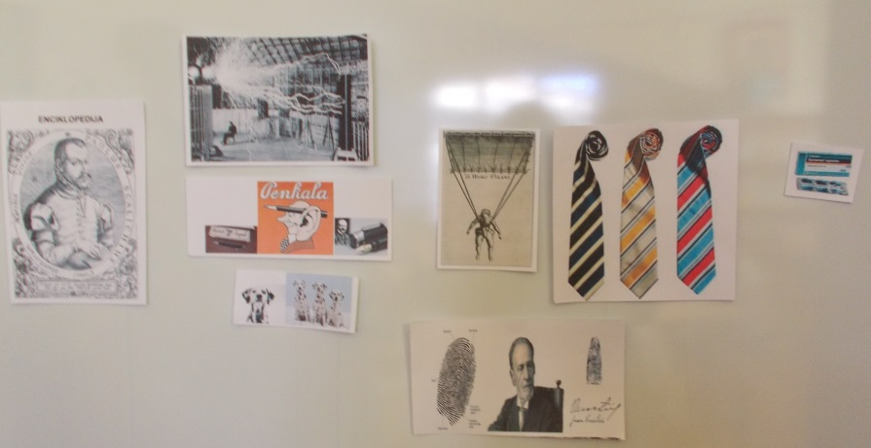
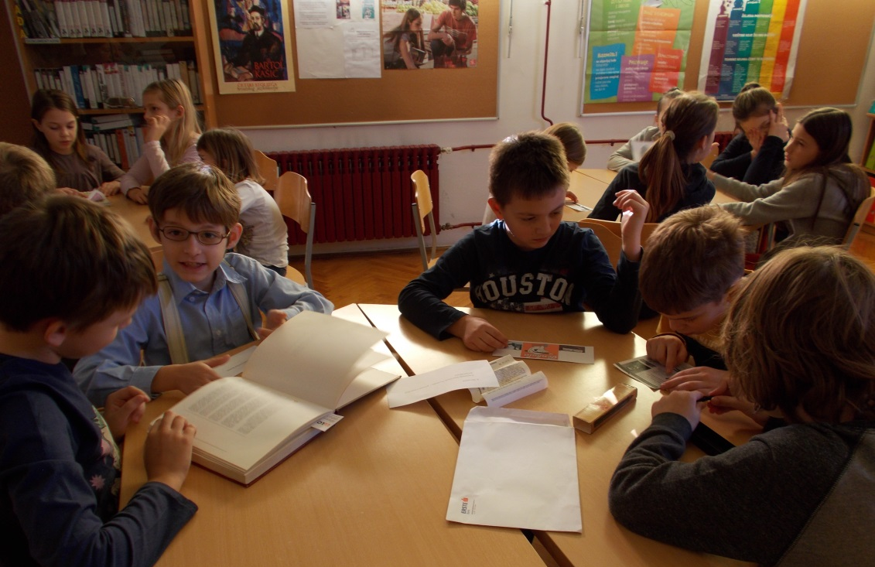
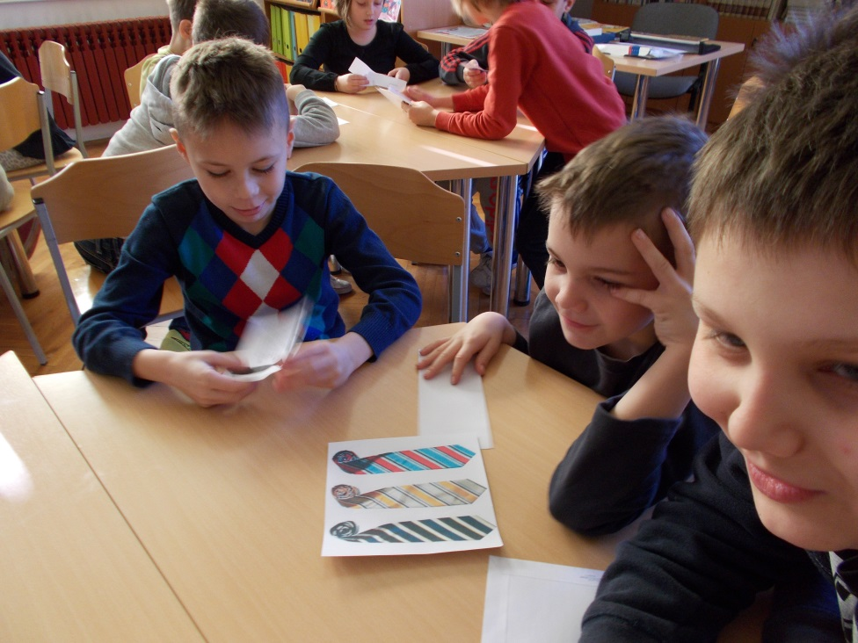
HJ - medijska kultura: Dječja enciklopedija
Tema: Hrvatski izumi, 3. razred
Ishodi učenja: Učenik:
nabraja što sve čini referentnu-priručnu zbirku u školskoj knjižnici
objašnjava što je to natuknica
opisuje koji su hrvatsk izumi i objašnjava
ulogu koju su odigrali u razvoju civilizacije
koristi dječju enciklopediju - pomoću sadržaja i kazala rješava
postavljene zadatke

Slide 9

Program KOO 4.- 8. r. Informacijska pismenost
4. razred
1. Tema: Referentna zbirka - priručnici
Ključni pojmovi: enciklopedija, leksikon, rječnik, pravopis, atlas
2. Tema: Književno-komunikacijsko-informacijska kultura
Ključni pojmovi: književno-umjetnička djela, znanstveno-popularna i stručna literatura, čitalačka kultura
Hrvatski jezik – medijska kultura
4. r. – služenje rječnikom i školskim pravopisom

Slide 10
Informacijska pismenost 5. i 6.r.
Zdravstveni odgoj-UČITI KAKO UČITI
-primijeniti različite tehnike učenja
procijeniti vjerodostojnost informacija
usporediti najmanje 2 izvora informacija
planirati vrijeme i mjesto učenja
5. razred
1 . Tema : Časopisi – izvori novih informacija
Ključni pojmovi: znanost, struka, sažetak
2. Tema: Organizacija i poslovanje školske knjižnice
Ključni pojmovi: signatura, autorski i naslovni katalog (korelacija s vjeronaukom – Biblija, biblioteka)
6. razred
1. Tema: Samostalno pronalaženje informacija
Ključni pojmovi: uvod u UDK , popularno-znanstvena i stručna literatura služiti se katalozima i bibliografijama pri pronalaženju informacija za potrebe problemsko-istraživačke i projektne nastave
2. Tema: Predmetnica – put do informacije
Ključni pojmovi: katalog, predmetnica, zbirke u knjižnicama
HJ – Tema: „Mreža, mrežna informacija”

Slide 11

Informacijska pismenost 8. razr.
1. Tema: Sustav i uloga pojedinih vrsta knjižnica
Ključni pojmovi: Nacionalna i sveučilišna knjižnica, narodna, specijalna, visokoškolska i školska knjižnica; online k online katalog i online informacija
Obrazovna postignuća: znati samostalno pretraživati fondove knjižnica e-katalogom radi pronalaženja jedinica knjižne građe ili izvora informacija za samostalnu izradu učeničkog rada
2. Tema: Uporaba stečenih znanja
Ključni pojmovi: znanje, informacija, cjeloživotno učenje
Hrvatski jezik – medijska kultura: Put do knjige

Slide 12

Novi kurikulumi
Pedagoška dokumentacija (uključuje nove pravilnike)
nema propisanog programa za školske knjižnice
Sadržaji učenja i poučavanja informacijske pismenosti i poticanja čitanja mogu se pronaći u predmetnim kurikulumima i kurikulumima međupredmetnih tema

Slide 13
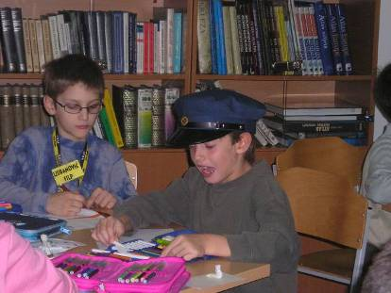
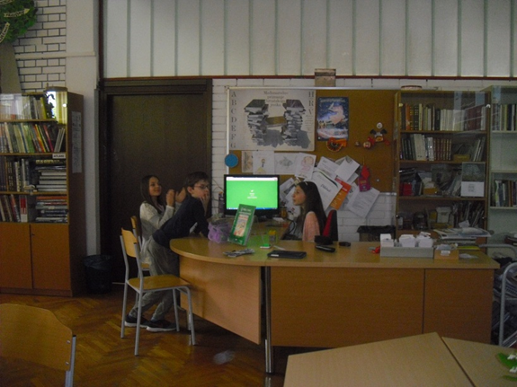
Odabir teme za praktični dio ispita
Bilo koja tema iz programa KOO ili iz novih kurikuluma
Satovi motivacije – uvod u čitanje lektire
Satovi sinteze nakon nekih cjelina
Obilježavanje značajnih datuma i godišnjica
Knjižnična pismenost: citiranje i autorsko pravo,
mrežni izvori informacija, mrežni katalozi, lažne vijesti
Međupredmetna korelacija: horizontalno/vertikalno

Slide 14
Zadaće praktičnog rada na stručnom ispitu
stvoriti poticajno okruženje za učenje i međusobnu komunikaciju
multimedijski i interdisciplinarno pripremiti atmosferu koja potiče radoznalost i želju za znanjem i učenjem
pitanja i razgovor usmjereni
na slobodno iznošenje i sučeljavanje
različitih mišljenja i stavova

Slide 15

Procjena praktičnog rada
Procjena pedagoško-psiholoških kompetencija pripravnika na temelju:
ostvarenih očekivanih ishoda učenja kroz različite aktivnosti učenika na satu
uspješnosti situacijskih poticaja za realizaciju pojedinih aktivnosti (kvaliteta
postavljenih pitanja, odabranih tekstova
i vrsta aktivnosti)
procjene interakcije na satu:
knjižničar-učenici, učenici-učenici

Slide 16
Planiranje i programiranje odgojno-obrazovnog rada
temelji se na kompetencijskom pristupu i ishodima učenja
Prema Hrvatskom kvalifikacijskom okviru (2009.):
Znanje (engl. Knowledge) označava skup stečenih i povezanih informacija - činjenično i teorijsko znanje.
Vještine (engl. Skills) označavaju skup primjene znanja i upotrebe unaprijed poznatih načina rada u izvršenju zadaća i rješavanju problema. Vještine se odnose na spoznajne (logičko i kreativno razmišljanje), psihomotoričke (fizička spretnost, te upotreba metoda, instrumenata, alata i materijala) i socijalne (stvaranje i razvijanje međuljudskih odnosa) vještine.
Kompetencije (engl. Competences) označavaju skup znanja i vještina, te pripadajuću samostalnost i odgovornost. Kompetencije se prikazuju kroz znanja, primjenu tih znanja, te njihovu postignutu primjenu. Postignuta se primjena odnosi na uvjete u kojima se postiže primjena konkretnih znanja i vještina, uključujući prostorne, vremenske i druge uvjete.
Ishodi / rezultati učenja (engl. Learning Outcomes) su znanja i vještine, te pripadajuća samostalnost i odgovornost koje je osoba stekla učenjem i dokazuje nakon postupka učenja.

Slide 17
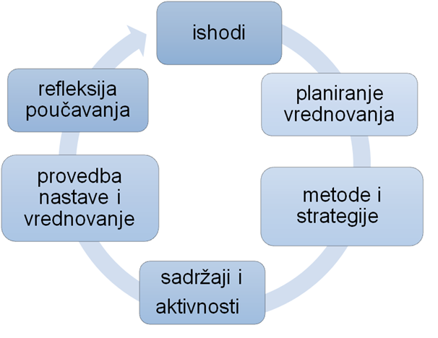
Planiranje i programiranje odgojno-obrazovnog rada
planiranje poučavanja započinje odabirom odgojno-obrazovnih ishoda predmetnoga kurikuluma te odabirom odgojno-obrazovnih očekivanja međupredmetnih tema koji određuju očekivana znanja, vještine i sposobnosti te vrijednosti i stavove koje učenici trebaju steći i moraju pokazati nakon završetka određene nastavne teme ili na kraju određenog odgojno-obrazovnog razdoblja.
Odgojno-obrazovne ishode na razini predmetnoga kurikuluma valja razraditi do razine aktivnosti, odnosno preoblikovati ih u mjerljive, konkretne, fokusirane i specifično povezane sa sadržajima učenja.
Na osnovi planiranih odgojno-obrazovnih ishoda i vrednovanja odabiru se metode aktivnog učenja, strategije i sadržaji poučavanja.
https://loomen.carnet.hr/mod/book/view.php?id=430289&chapterid=92841

Slide 18
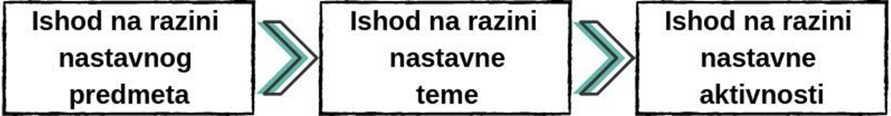
Odgojno-obrazovni ishodi
Odgojno-obrazovni ishodi na razini predmetnog kurikuluma iskazani su kao očekivanja od učenika u određenom predmetnom području u pojedinoj godini učenja i poučavanja nastavnoga predmeta
Odgojno-obrazovni ishodi na razini razrade teme konkretnije se povezuju sa sadržajima teme, a razrađuju se na osnovi ishoda predmetnoga kurikuluma.
Odgojno-obrazovni ishodi na razini aktivnosti iskazuju se tako da budu mjerljivi na kraju te aktivnosti, konkretniji su i specifično povezani sa sadržajima učenja tijekom aktivnosti jer izriču čime konkretno učenik ovladava tijekom aktivnosti, kojim znanjem vještinom ili stavom na kojem sadržaju i u kojem kontekstu.

Slide 19



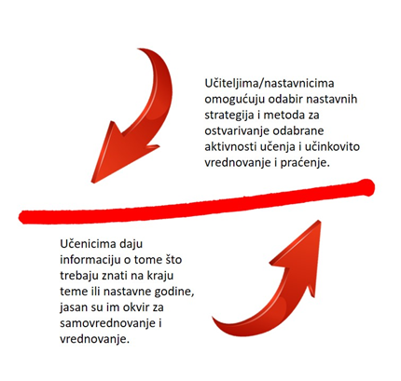


Artikulacija ishoda učenja
ishod učenja je odgovor na pitanje: kada učenik iziđe iz razreda, što će znati, razumjeti ili moći učiniti
pedagoško-obrazovna važnost tog pitanja pomiče težište s nastavnika na učenika (što učenik radi, a ne što radi nastavnik)
SPECIFIC = određen
MEASURABLE = mjerljiv
ACTION ORIENTED = usmjeren na aktivnosti
REASONABLE = ostvariv
TIME-BOUND = vremenski ograničen

Slide 20
Formula jakih ishoda učenja:
MJERLJIV,
SPECIFIČAN
ISHOD
KAKO BI/
U SVRHU /
ZAŠTO
GLAGOL,
AKCIJA
primjeri:
Učenik razvija informacijske strategije u svrhu pronalaženja informacija
Učenik razlikuje znanstvene i popularne izvore kako bi mogao procijeniti kvalitetu i pouzdanost izvora.
Učenik koristi enciklopediju i leksikon za proširivanje znanja.

Slide 21
Standardi informacijske pismenosti
Standard
Navode se ciljevi informacijskog opismenjivanja
(pretraživanje, vrednovanje, korištenje)
Pokazatelj
uspješnosti
Definira što učenik treba usvojiti kako bi
bio informacijski pismen
Ishod
učenja
Određuju je li učenik savladao pojedini pokazatelj

Slide 22
Primjer
Kompetencija: Kritičko vrednovanje informacije
Pokazatelj 1: sažima glavne ideje koje izlučuje iz prikupljenih informacija
Ishodi učenja:
    čita tekst i odabire glavne ideje
    mijenja tekstualne formulacije izražavajući ih vlastitim riječima
    točno odabire podatke
    odabire dijelove teksta koje će doslovno citirati
Pokazatelj 2: iskazuje i primjenjuje inicijalne kriterije za vrednovanje informacija i informacijskih izvora
Ishodi učenja:
    preispituje i uspoređuje informaciju iz raznih izvora u svrhu procjene pouzdanosti, vjerodostojnosti, točnosti, autorstva,
    analizira strukturu i logiku potpornih argumenata ili metoda
    svjestan je kulturoloških, fizičkih i drugih okruženja unutar kojih nastaju informacije te prepoznaje utjecaj konteksta na tumačenje informacija

Slide 23
Povijest
Učenik objašnjava strukturu društva u starom Egiptu.
Biologija
Učenik opisuje ulogu pojedinca u prevenciji širenja bolesti.
Hrvatski jezik
Učenik cjelovitim rečenicama prepričava književni tekst poštujući redoslijed događaja.
Matematika
Učenik prikazuje skup rješenja na brojevnom pravcu.
Geografija
Učenik opisuje proces litoralizacije na primjeru Jadranskog mora pomoću geografske karte.
Fizika
Učenik određuje otpor zadanog žičanog otpornika mjerenjem električnog napona na njemu i električne struje koja protječe istosmjernim strujnim krugom.
https://loomen.carnet.hr/mod/book/view.php?id=369747&chapterid=65606

Slide 24
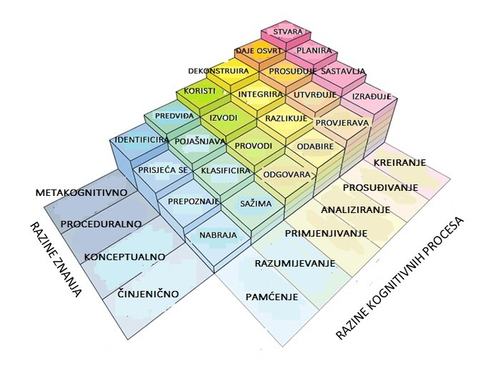
Taksonomija znanja i ishodi učenja - BLOOM
https://loomen.carnet.hr/mod/book/view.php?id=395379&chapterid=75270

Slide 25
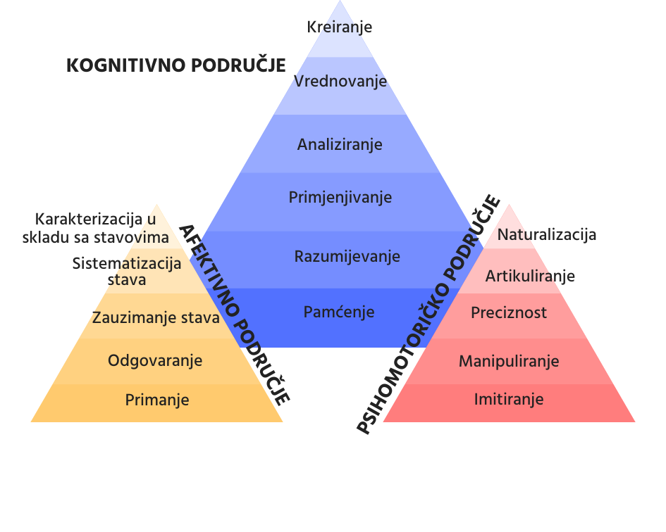
https://loomen.carnet.hr/mod/book/view.php?id=395379&chapterid=75270

Slide 26
Ciljevi učenja i poučavanja - po Bloomovoj taksonomiji
Stupanj Definicija Glagoli
____________________________________________________________________________________
Znanje Sadržaje prepričati riječima, govoriti definicije nabrojiti, spomenuti…
Razumijevanje Opisati vlastitim riječima opisati, objasniti…
Primjena Primijeniti ili moći sam upotrijebiti koristiti, provesti…
Analiza Razdvojiti sadržaj i strukturu analizirati, razlikovati….
Procjena Procijeniti sadržaj po određenim kriterijima ocijeniti, procijeniti…
Sinteza Spojiti elemente sadržaja kombinirati, planirati…

Slide 27
KOGNITIVNO PODRUČJE
Ciljevi za pojedinu razinu opisani kao ciljevi (ishodi) učenja | Glagoli kojima se opisuje očekivana izvedba! Učenik će moći…
I. razina DOSJETITI SE (ZNANJE) mogućnost reprodukcije naučenog u izvornom obliku | definirati, nabrojati,opisati, poredati, ponoviti, imenovati, ispričati, zapamtiti, izvijestiti…
II. razina SHVATITI (RAZUMIJEVANJE) uočavanje i povezivanje glavnih ideja, opisivanje tijeka događaja ili procesa | klasificirati, prepoznati, izdvojiti, sažeti, preoblikovati, izraziti, objasniti, identificirati, izraziti, raspravljati
III. razina PRIMIJENITI (PRIMJENA) rješavanje problema u novoj situaciji primjenom stečenog znanja i pravila na nov način | primijeniti, izabrati, pokazati, upotrijebiti, izvesti, riješiti, isplanirati, prikazati, protumačiti, ilustrirati, vježbati, izložiti, prevesti
IV. razina ANALIZIRATI (ANALIZA) raščlanjivanje informacija kako bi se utvrdili uzroci i posljedice, izveli dokazi i zaključci i podržale generalizacije | analizirati, procijeniti, usporediti, razlikovati, komentirati, zaključiti, proračunati, provjeriti, preispitati, usporediti, raspravljati, riješiti, diferencirati
V. razina PROSUĐIVATI (EVALUACIJA, VREDNOVANJE) mogućnost vrednovanja i kritičkog odnosa prema činjenicama, mogućnost procjene valjanosti ideja i/ili uratka | procijeniti, zastupati mišljenje, izabrati opciju, poduprijeti, vrednovati, obraniti stav, prosuditi, rangirati, predvidjeti, odrediti prioritet
VI. razina STVARATI (SINTEZA) mogućnost stvaranja novih ideja, rješenja, sintetiziranje bitnoga, uočavanje novih obrazaca | preurediti, skupiti, stvoriti, predložiti, planirati, organizirati, razviti, formulirati, predložiti, kreirati, sastaviti, klasificirati, povezati

Slide 28
Razine postignuća na PSIHOMOTORIČKOM | PODRUČJU
Ciljevi za pojedinu razinu opisani kao ciljevi (ishodi) učenja | Glagoli kojima se opisuje očekivana izvedba! Učenik će moći…
1.razina PERCEPCIJA / MOĆ ZAPAŽANJA učenik upotrebljava osjetila kao vodstvo u motoričkim aktivnostima | izabrati, prepoznati, izdvojiti, povezati, čuti, slušati, primijeniti, vidjeti, osjetiti, gledati, pratiti
II. razina SPREMNOST učenik je mentalno, emotivno i fizički spreman za aktivnost | početi, objasniti, pokrenuti, nastaviti, reagirati, odgovoriti
III. razina VOĐENI RAZGOVOR učenik oponaša i razvija vještine (vježba), često diskretnim koracima | oponašati, kopirati, izvršiti uz nadzor, vježbati, pokušati , ponoviti, prirediti, rastaviti, sastaviti
IV.razina AUTOMATIZIRANI ODGOVOR učenik s povećanom efikasnošću, sigurnošću i okretnošću izvršava radnje | izvesti, konstruirati, podići, provesti, voditi, izvršiti, ubrzati, proizvesti
V. razina SLOŽENA OPERACIJA-AUTOMATIZACIJA učenik automatizirano izvršava radnje | popraviti, izgraditi. Upravljati, demonstrirati, kontrolirati, upravljati, voditi, ovladati
VI. razina PRILAGODBA učenik prilagođava vještine problemskoj situaciji | prilagoditi, uskladiti, preokrenuti, revidirati, promijeniti
VII. razina ORGANIZACIJA/STVARANJE Učenik stvara nove obrasce za posebne situacije ili slučajeve | izgraditi, konstruirati, urediti, sastaviti, izumiti, kombinirati, inovirati

Slide 29
AFEKTIVNO PODRUČJE: Ciljevi za pojedinu razinu opisani kao ciljevi (ishodi) učenja | Glagoli kojima se opisuje očekivana izvedba! Učenik će moći…
I.razina PRIHVAĆANJE pažljivo praćenje nastave, uviđanje važnosti učenja, osjetljivost za socijalne probleme, prihvaćanje različitosti i tolerancija | pitati, izabrati, opisati, slijediti, dati, prepoznati, imenovati, pokazati, upotrijebiti, odabrati, identificirati, ukazati, izabrati, odgovoriti, koristiti
II. razina REAGIRANJE izvršavanje obveza, poštovanje školskih pravila, sudjelovanje u razrednoj raspravi, dobrovoljno javljanje za zadatke, pomaganje drugima, zanimanje za predmete | odgovoriti, pomoći, složiti se, pozdraviti, raspraviti, pročitati, izvijestiti, reći, napisati, izvesti, označiti, izvoditi, prakticirati, predstaviti, čitati, izdvojiti
III. razina KRITIČKO VREDNOVANJE podržavanje demokratskih procesa, sklonost dobroj literaturi, prihvaćanje znanstvenih načela u svakodnevnom životu, uvažavanje potrebe za društvenim napretkom | dovršiti, opisati, razlikovati, objasniti, oblikovati, započeti, potaknuti, pridružiti se, opravdati, pročitati, izvijestiti, proučiti, raditi,uključiti, prosuditi, predložiti, izraditi
IV. razina ORGANIZIRANJE uvažavanje ravnoteže između slobode i odgovornosti, prepoznavanje potrebe za sustavnim rješavanjem problema, preuzimanje odgovornosti, prihvaćanje vlastitih jakih i slabih strana | objediniti, sakupiti, urediti, prirediti, obraniti, objasniti, zastupati, prilagoditi, organizirati, sintetizirati, usporediti, integrirati, slijediti, prihvatiti, mijenjati, dopuniti, generalizirati, integrirati, modificirati, staviti u odnos
V. razina VRIJEDNOSNO PROSUĐIVANJE izražavanje samopoštovanja i poštovanja prema drugima, spremnost za suradnju, mogućnost utvrđivanja objektivnih kriterija procjene, marljivost i samodisciplina, pozitivna slika o sebi | djelovati, razlikovati, poštovati, utjecati, pokazivati, izvesti, predložiti, procijeniti, riješiti, upotrijebiti, potvrditi, provjeriti, prikazati, utjecati, slušati, modificirati, ispitati, koristiti, vrednovati

Slide 30
Školska knjižnica i tematsko planiranje u predmetu Hrvatski jezik u 5. razr.

Slide 31


Slide 32
Okvirni godišnji izvedbeni kurikulum HJ 5. po područjima
PREDMETNO PODRUČJE HRVATSKI JEZIK I KOMUNIKACIJA | A - Hrvatski jezik i komunikacija
ISHOD | RAZRADA ISHODA
A. 5. 3 Učenik čita tekst, izdvaja ključne riječi i objašnjava značenje teksta. | prepoznaje svrhu čitanja: osobna, obrazovna i javna uočava sastavne elemente grafičke strukture teksta: naslov, podnaslove, fotografije i/ili ilustracije izdvaja ključne riječi i piše kratke bilješke prepričava tekst služeći se bilješkama objašnjava nepoznate riječi na temelju vođenoga razgovora i zaključivanja iz konteksta služi se sadržajem i kazalom pojmova u traženju informacija ovladava osnovnim tehnikama pretraživanja interneta i knjižničnih kataloga tekstovi: opis, anegdota, bilješka; poziv, oglas
A. 5. 4 OŠ HJ A.5.4. Učenik piše tekstove trodijelne strukture u skladu s temom | piše sastavak / tekst trodijelne strukture u skladu sa slobodno odabranom ili zadanom temom utvrđuje temu: čita i istražuje o temi u različitim izvorima, povezuje temu sa stečenim znanjem i iskustvom piše bilješke o temi: u natuknicama navodi podteme razrađujući temu pripovijeda kronološki nižući događaje povezujući rečenice tako da sljedeća proizlazi iz prethodne služi se novim riječima koje je čuo ili pročitao istražujući o temi provjerava točnost informacija svjesno i točno citira autorsko djelo poštujući intelektualno vlasništvo piše veliko početno slovo u jednorječnim i višerječnim imenima: vlastite imenice, posvojni pridjevi, zemljopisna imena u bližem okružju; piše zarez odvajajući usklik i vokativ od ostatka rečenice služi se pravopisnim priručnicima sa svrhom poštivanja pravopisne norme piše u skladu s usvojenim gramatičkim i pravopisnim pravilima tekstovi: pisani sastavak, sažeto, opširno i stvaralačko prepričavanje, e-pismo

Slide 33
Okvirni godišnji izvedbeni kurikulum HJ 5. po područjima
PREDMETNO PODRUČJE KNJIŽEVNOST I STVARALAŠTVO | B – Književnost i stvaralaštvo
ISHOD | RAZRADA ISHODA
B. 5. 4 Učenik se stvaralački izražava prema vlastitome interesu potaknut različitim iskustvima i doživljajima književnoga teksta. | na temelju jezičnih vještina, aktivnoga rječnika i stečenoga znanja oblikuje uratke u kojima dolazi do izražaja kreativnost, originalnost i stvaralačko mišljenje istražuje, eksperimentira i slobodno radi na temi koja mu je bliska prepoznaje pojam autorstva i autorskog djela te koncept zaštite intelektualnoga vlasništva kao način zaštite vlastitog i poštivanja tuđeg autorskog djela u kreiranju novih sadržaja stvara na narječju / mjesnome govoru, improvizira ili dramatizira tekst i priprema za izvedbu, izražava se pokretom i plesom, crta slikovnicu, ilustrira priču i druge uratke prema vlastitoj zamisli razvija vlastiti potencijal za stvaralaštvo

Slide 34
Okvirni godišnji izvedbeni kurikulum HJ 5. po područjima
PREDMETNO PODRUČJE KULTURA I MEDIJI | C – Kultura i mediji
ISHOD | RAZRADA ISHODA
C. 5. 1 Učenik razlikuje tiskane medijske tekstove i izdvaja tekstove koji promiču pozitivne vrijednosti. | razlikuje tiskane medijske tekstove prema ritmu izlaženja: dnevne novine, tjedne, mjesečne i godišnje časopise uočava uporabu i organizaciju pojedinih sadržajnih i grafičkih elemenata u različitim tiskanim medijskim tekstovima sa svrhom prenošenja poruke prepoznaje kako se grafičkim elementima (naslov, nadnaslov, podnaslov, fotografija/ilustracija, okvir) oblikuje značenje medijske poruke i stvara željeni učinak na primatelja izdvaja sadržaje koji promiču pozitivne vrijednosti i potiču pozitivne komunikacijske obrasce
C. 5. 3 Učenik posjećuje kulturne događaje u fizičkome i virtualnome okružju. | Preporučeni sadržaji: posjet kazalištu: kazališne predstave; programi kojima se predstavlja organizacija rada kazališta, rad na predstavi i njihovi sudionici odlazak u kino i kinoteke posjet medijskim kućama (radijske i televizijske postaje, novinske i izdavačke kuće) posjet institucijama: knjižnice, muzeji, atelijeri, umjetničke radionice, instituti, zavodi posjet festivalima: književni, filmski, znanstveni, edukacijski, tradicijski posjet tribinama i susreti s književnicima i autorima različitih područja djelovanja sudjelovanje u radionicama različitih sadržaja posjet izložbama posjet predavanjima u fizičkome i digitalnome okružju sudjelovanje u raznim projektima posjet internetskim sadržajima: online izložbe, online učionice, kulturni portali

Slide 35
Tematsko planiranje – prijedlog za HJ 5.
Novi početak - novi izazov
Jezik
Komunikacija
Riječi
Proza
Poezija
Dugine boje jeseni
Upoznajmo našu domovinu
Čitam
Lijepa riječ sva vrata otvara
Sjajna zvijezda prijateljstva
Djetinjstvo i igra
...

Slide 36
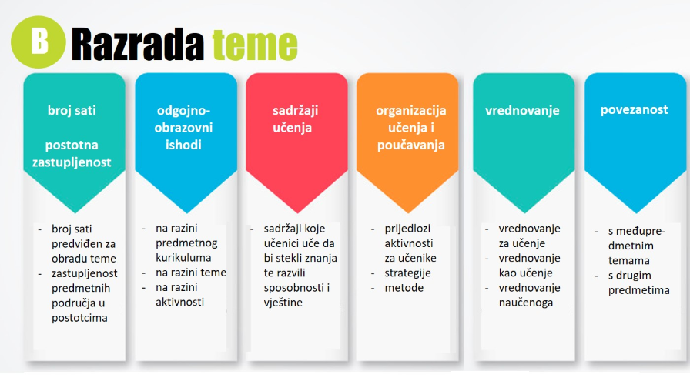

Slide 37
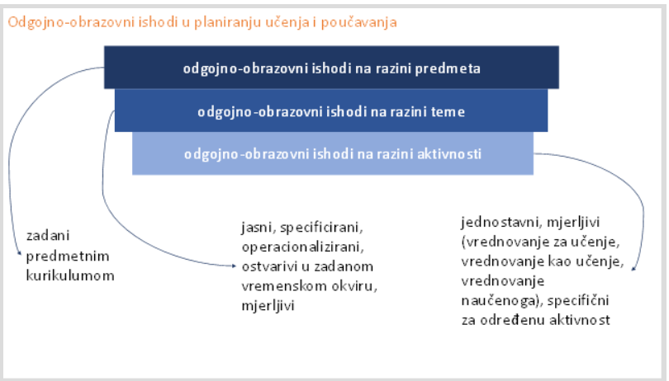

Slide 38
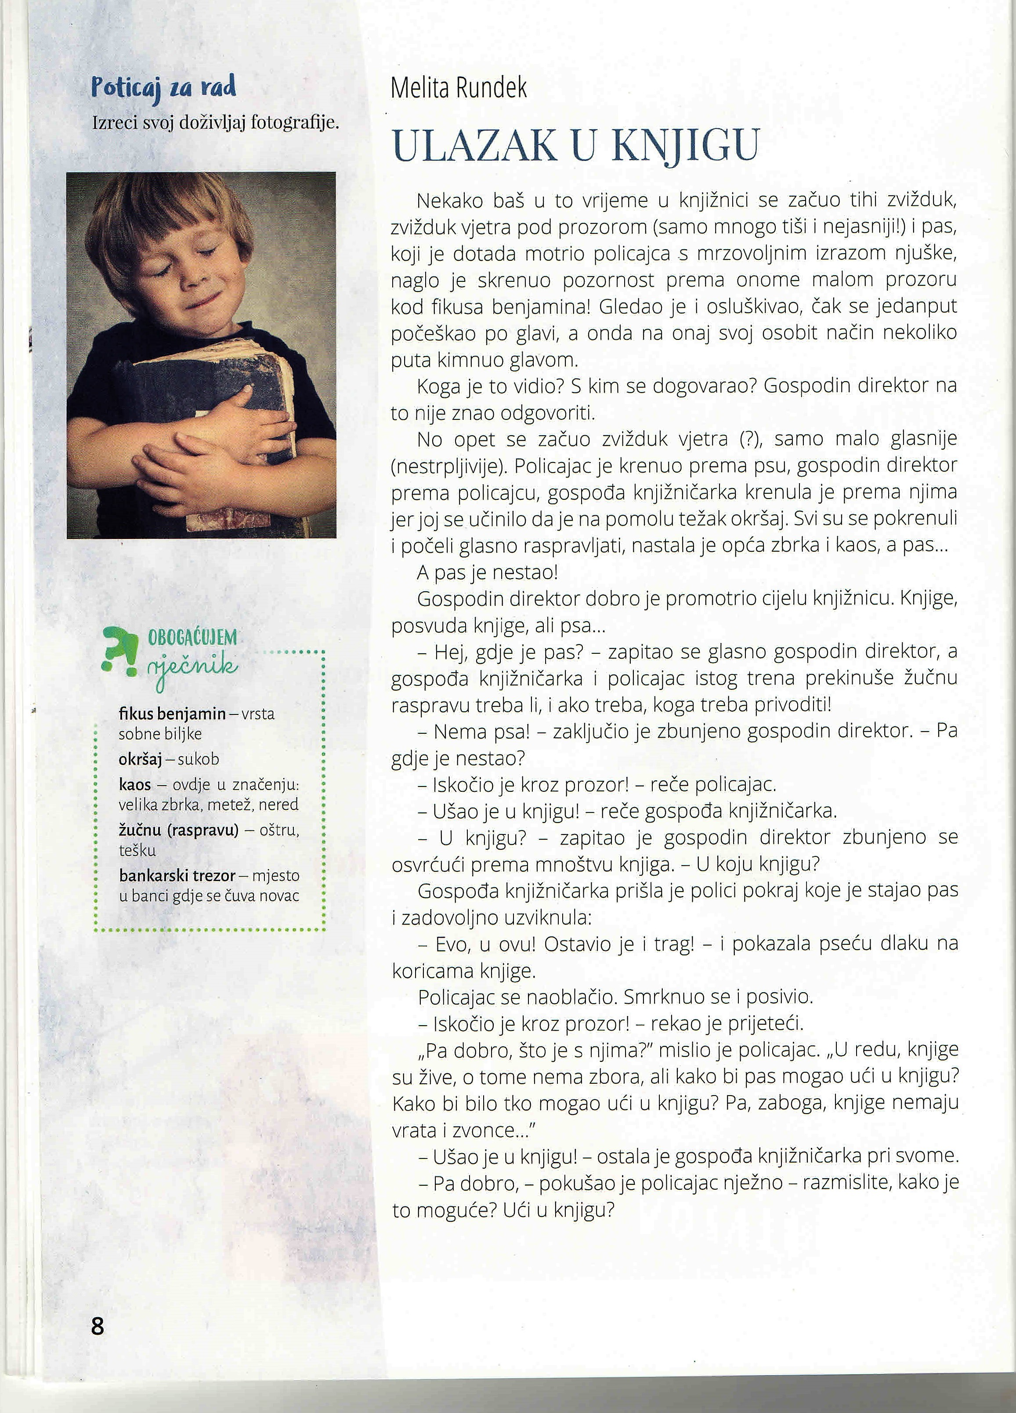
Razrada teme „Čitam…”
ISHOD
HJ B.5.1. Učenik obrazlaže doživljaj književnoga teksta, objašnjava uočene ideje povezujući tekst sa svijetom oko sebe
RAZRADA ISHODA - komentira i obrazlaže vlastito razumijevanje književnoga teksta
HJ A.5.4. – Učenik piše tekstove trodijelne strukture u skladu s temom
RAZRADA ISHODA – utvrđuje temu: čita i istražuje o temi u različitim izvorima, povezuje temu sa stečenim znanjem i iskustvom
IKT D.2.3. – preoblikuje postojeća digitalna rješenja ili stvara nove uratke i smišlja ideje
Jukić, M. et. al.:Hrvatska čitanka 5. razred, Zagreb : Ljevak, 2019.

Slide 39
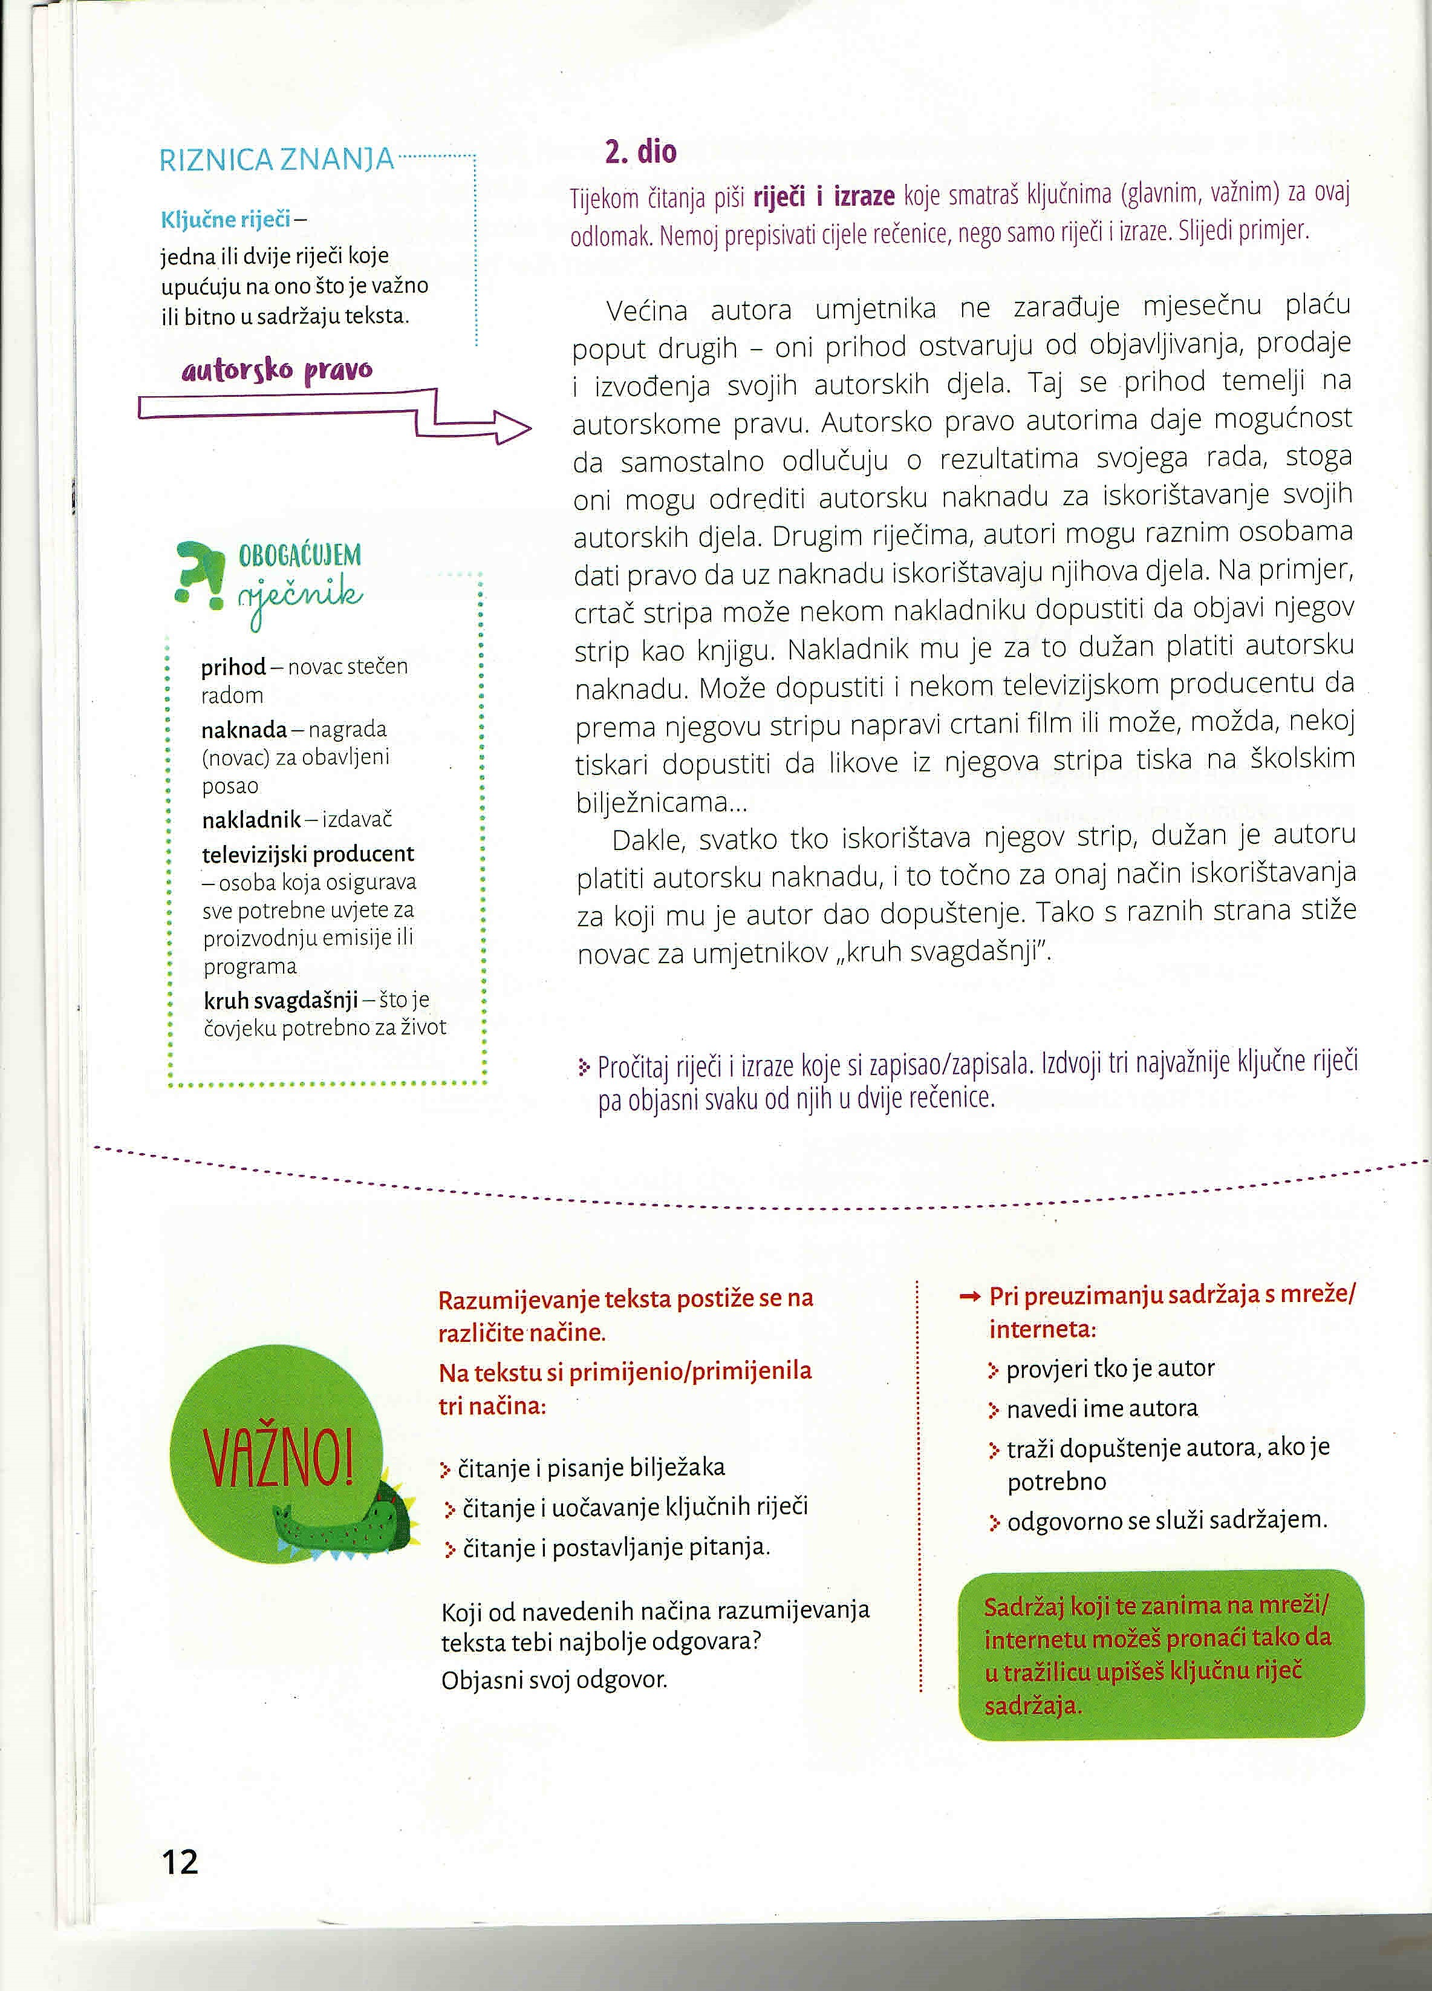
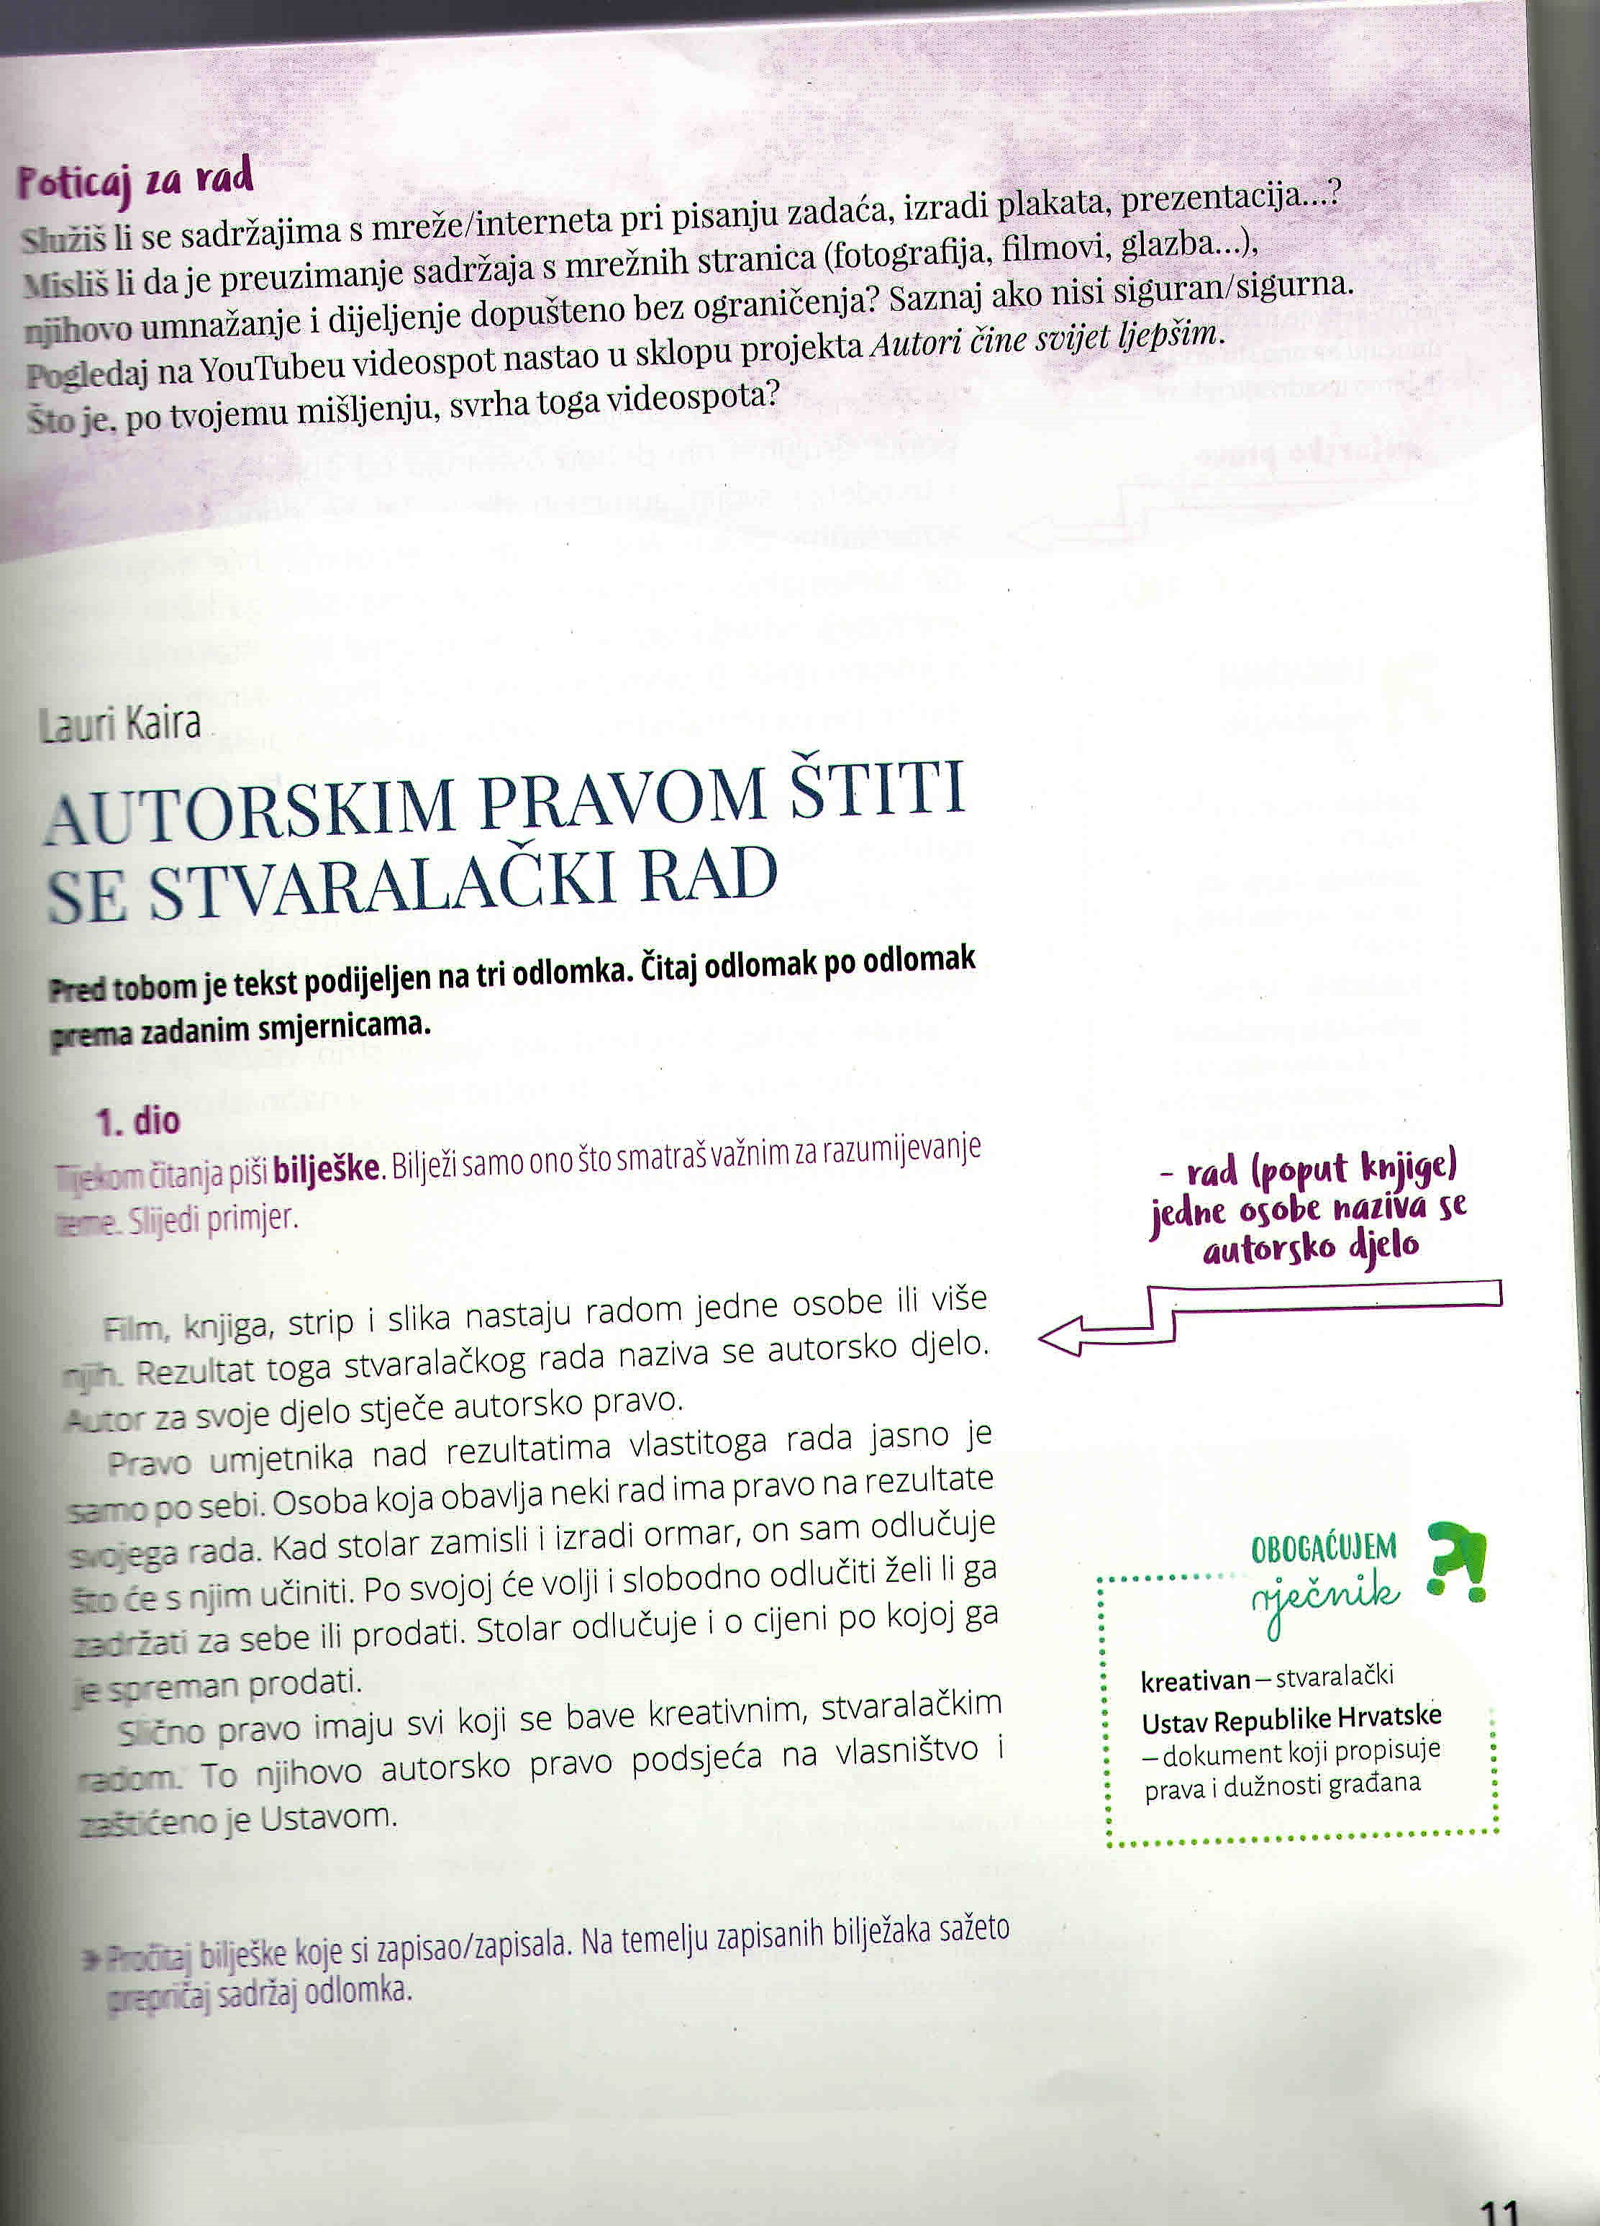
Razrada teme „Čitam…”

Slide 40
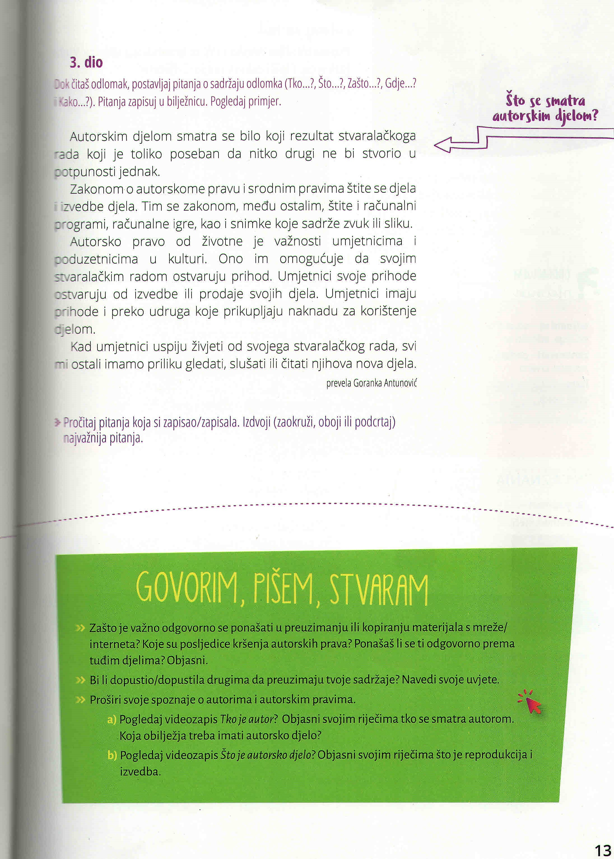
Razrada teme „Čitam…”
Polazni tekst
Ishodi: Učenik
HJ B.5.4. – poštuje tuđe intelektualno vlasništvo
UKU B.2.1. – poznaje osnovne pristupe i strategije učenja i zna kako se njima koristiti u pojedinim situacijama učenja

Slide 41
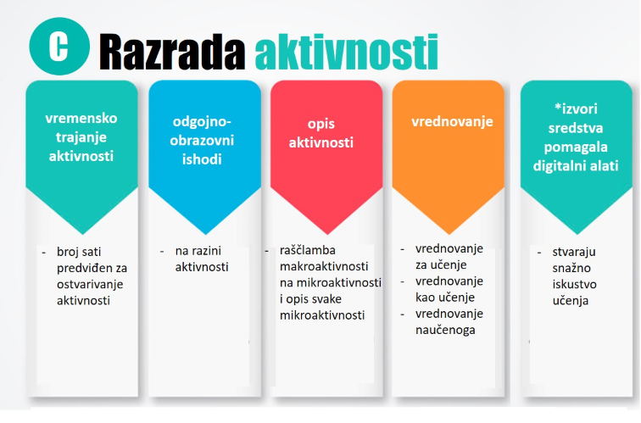

Slide 42
Priprema za nastavni sat u školskoj knjižnici
Priprema sadrži:
sve predviđene aktivnosti u vremenskom i metodičkom slijedu (uvodni dio, središnji dio, završni dio, zaliha)
Cilj sata i ishode učenja, učeničke aktivnosti, aktivnosti knjižničara, nastavne metode i oblike rada, nastavna sredstva i pomagala
Prilozi: pripremljen radni materijal (plan plakata, pitanja, listići, slike, sadržaj ppt...)
Popis korištenih izvora za učenike i za pripremanje knjižničara

Slide 43
Obrazac Metodičkih preporuka za ostvarivanje odgojno-obrazovnih ishoda predmetnih kurikuluma i međupredmetnih tema za osnovnu i srednju školu
Tema: „Zašto je dobro znati tko je autor?”

Slide 44
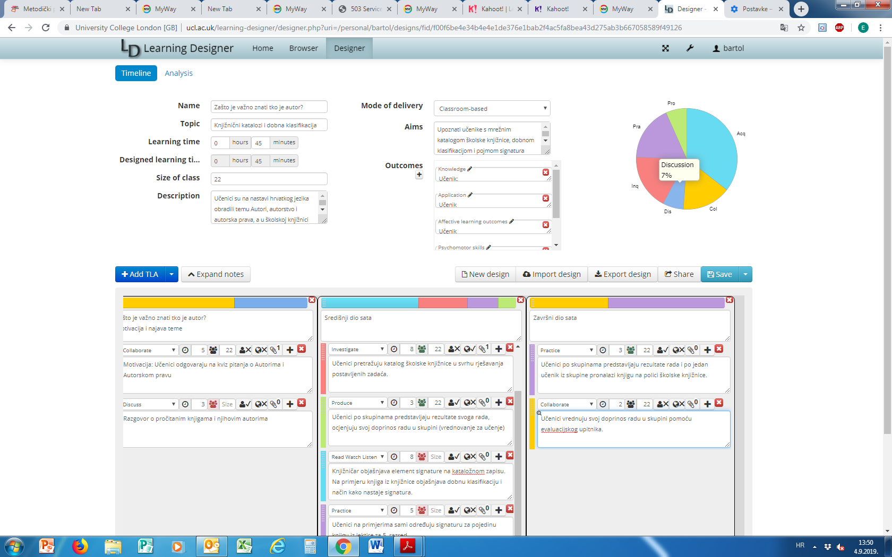
https://www.ucl.ac.uk/learning-designer/

Slide 45
Korišteni izvori
1. Cindrić, Mijo i dr. 2010. Didaktika i kurikulum. IEP. Zagreb .
2. Kovačević, Dinka i dr. 2004. Školska knjižnica–korak dalje.. Filozofski fakultet. Zagreb .
3. Lovrinčević, Jasmina i dr. 2005. Znanjem do znanja: Prilog metodici rada školskog knjižničara. Zagreb.
4. Nastavni plan i program za OŠ. 2006. Zagreb.
https://www.azoo.hr/images/AZOO/Ravnatelji/RM/Nastavni_plan_i_program_za_osnovnu_skolu_-_MZOS_2006_.pdf (pristupljeno 28. 11. 2019.)
5. Nacionalni okvirni kurikulum predškolski odgoj i obrazovanje te opće obvezno i srednjoškolsko obrazovanje. 2010. Zagreb. http://mzos.hr/datoteke/Nacionalni_okvirni_kurikulum.pdf (pristupljeno 14.12.2019.)
6. Poučavanje za učenje : priručnik za nastavnike usmjerene na postignuća. http://cdrsee.org/pdf/teaching_for_learning_cro.pdf (pristupljeno 1.10.2018.)
7. Škola za život. https://skolazazivot.hr/kurikulumi-2/ (pristupljeno 1.12.2019.)
8. Špiranec, Sonja; Banek Zorica, Mihaela. 2008. Informacijska pismenost. Filozofski fakultet. Zagreb.
9. Vizek-Vidović, V.lasta i dr. 2003. Psihologija obrazovanja. IEP-VERN. Zagreb.(Planiranje i evaluacija obrazovnog procesa. (str. 405-468).
10. Vizek Vidović, Vlasta. 2008. Ishodi učenja u obrazovanju učitelja i nastavnika – konceptualni okvir, AZOO, Zagreb.

Slide 46
Korišteni izvori – GIK, tematsko planiranje
Jukić, M. et al.: Hrvatska čitanka 5 : za 5. razred osnovne škole. Zagreb : Ljevak, 2019.
Metodički priručnici:
https://skolazazivot.hr/obrazovni-sadrzaji/metodicki-prirucnici/metodicki-prirucnici-za-osnovnu-skolu/ (30.8.2019.)
https://skolazazivot.hr/kurikulumi-2/ (1.9.2019.)
https://www.ucl.ac.uk/learning-designer/ (1.9.2019.)

